Slide 1

인공지능특론
(Advanced Artificial Intelligence)
2023
11주 신경망 소개
Hongsuk Yi
KISTI

Slide 2
10 시계열 데이터 기반 RNN 이해

Slide 3
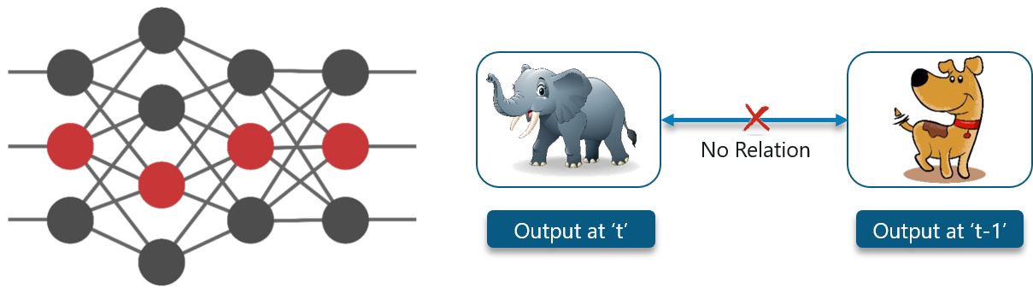
Why Not Feedforward Networks
기존 FeedForwared Networks에서는
입력은 개 이미지이고, 학습이 잘된 신경망은 개의 라벨을 출력한다.
바로 다음 코끼리 이미지를 입력을 사용하면 코끼리(라벨)을 출력한다.
하지만 코끼리와 개는 서로 관련성이 없고 독립적이다.
ref: https://www.edureka.co/blog/recurrent-neural-networks/
Notes:
- Consider an image classification use-case where you have trained the neural network to classify images of various animals.
- So, let’s say you feed in an image of a cat or a dog, the network actually provides an output with a corresponding label to the image of a cat or a dog respectively.
Here, the first output being an elephant will have no influence of the previous output which was a dog. This means that output at time ‘t’ is independent of output at time ‘t-1’.

Slide 4
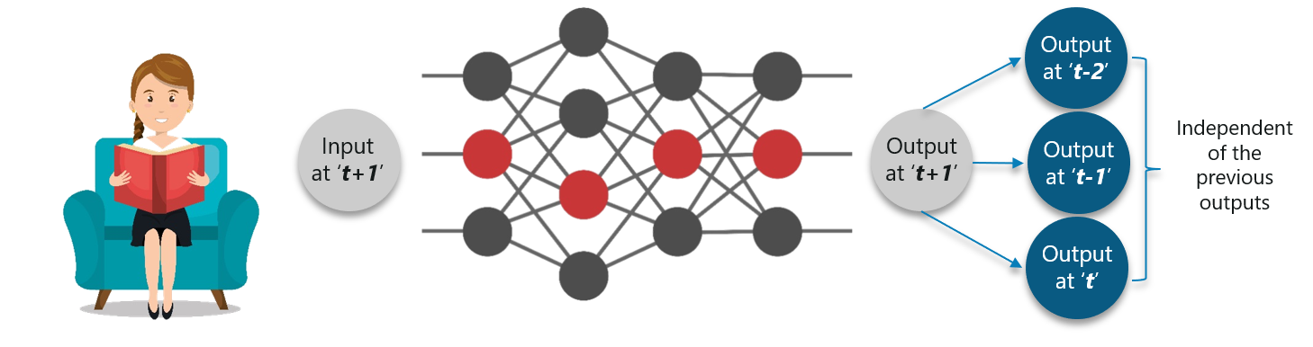
Why Not Feedforward Networks
책을 읽고 있을 경우, 이전 페이지의 내용을 잘 알고 있어야 한다.
책의 문맥을 이해하기 위해서는 이전의 내용 및 이전 단어를 기억하고 있어야 한다.
그래서 Feeforward 네트워크는 이전 단어들로 다음 단어의 관계를 예측해 줄 수 없다.
즉 이전의 내용(단어)를 기억해 줄 수 있는 네트워크가 필요하다.
Notes:
The concept is similar to reading a book.
With every page you move forward into, you need the understanding of the previous pages to make complete sense of the information ahead in most of the cases.
2. With a feed-forward network the new output at time ‘t+1’ has no relation with outputs at either time t, t-1 or t-2.

Slide 5

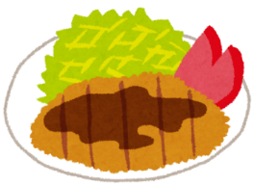
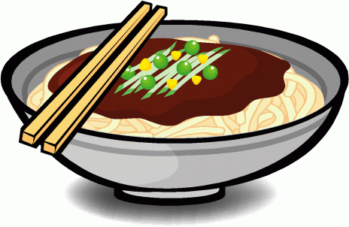

간단한 순환신경망(RNN)
함께 살고 있는 룸메이트는 요리를 하느데 3종류만 할 줄 안다.
친구는 저녁을 하는데 3가지 음식만 만든다.
월요일은 돈까스, 화요일은 짜장면, 수요일은 찌게 등 순차적으로 3가지 음식을 반복한다.
룸메이트가 기억하고 있는 패턴은 단순하다.
월(M)
화(T)
수(W)
RNN = Recurrent Neural Network

Slide 6


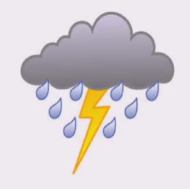

간단한 순환신경망(RNN)
실제로 룸메이트는 날씨에 따라서 식사 메뉴에 규칙을 가지고 있다.
날씨가 좋은 날은 야외활동해서 늦게 귀가하며 전날 먹은 음식을 다시 먹는다.
하지만 비가 오는 날은 일찍 집에 귀하하여 원래 패턴을 따라서 음식을 만든다.
어제 먹었던 음식
원래 RNN 패턴

Slide 7


RNN depending on the weather
나는 오늘 아침 날씨에 따라서 저녁에 먹을 음식을 예측할 수 있다.
월요일은 저녁에 찌게를 먹었고, 화요일 아침 날씨가 좋아서 저녁에도 찌게를 먹었다.
수요일은 비가와서 원래 패턴인 돈까스, 목요일은 좋은 날씨라서 어제 먹은 돈까스
금요일은 비가와서 원래 패턴인 짜장면을 먹었다.
토요일에 비가 왔는데 저녁 메뉴는 무었인가?
월(M)
화(T)
수(W)
목(T)
금(F)
토(S)
?

Slide 8
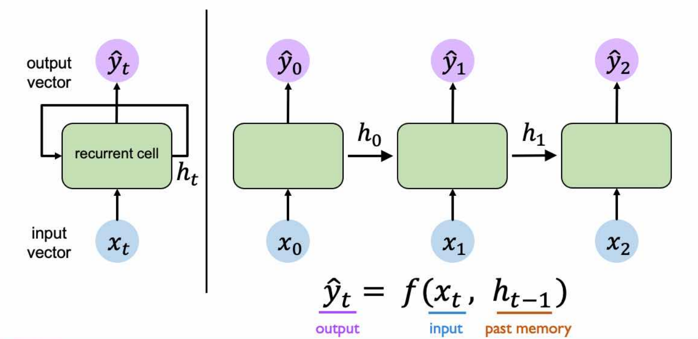
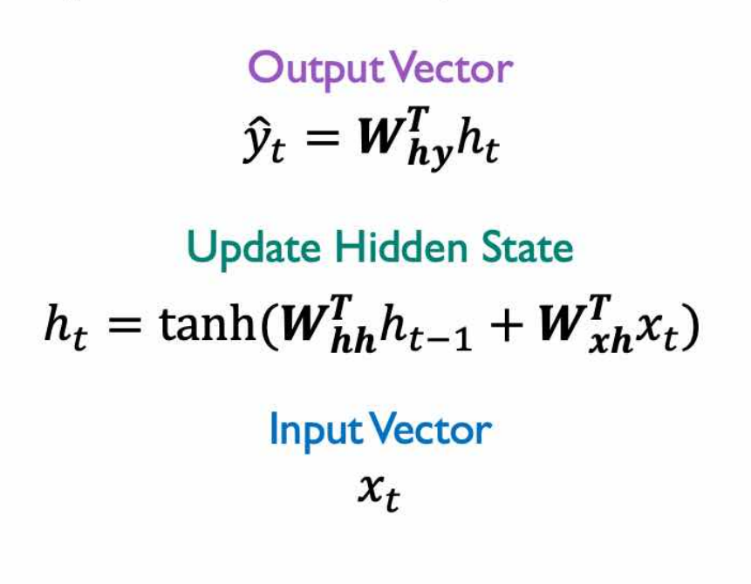

Neurons with Recurrence
memory cell

Slide 9
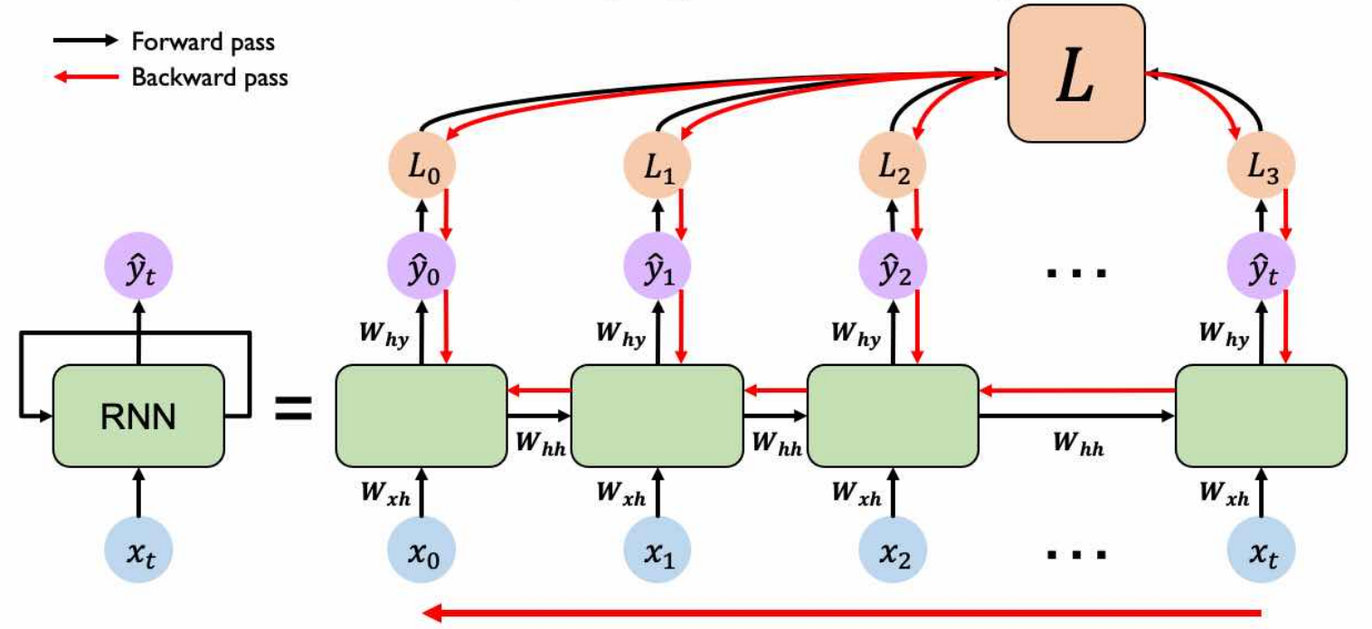
Backpropagation Through Time

Slide 10
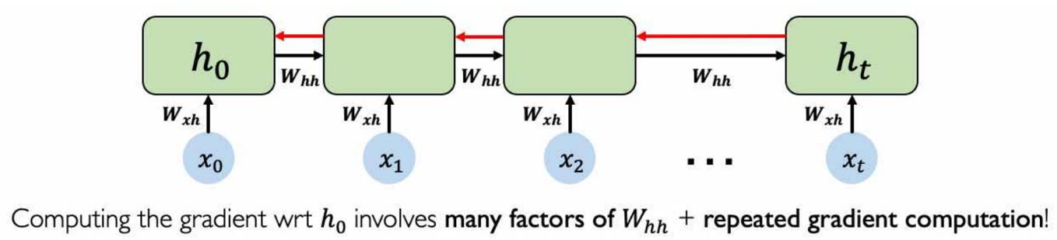
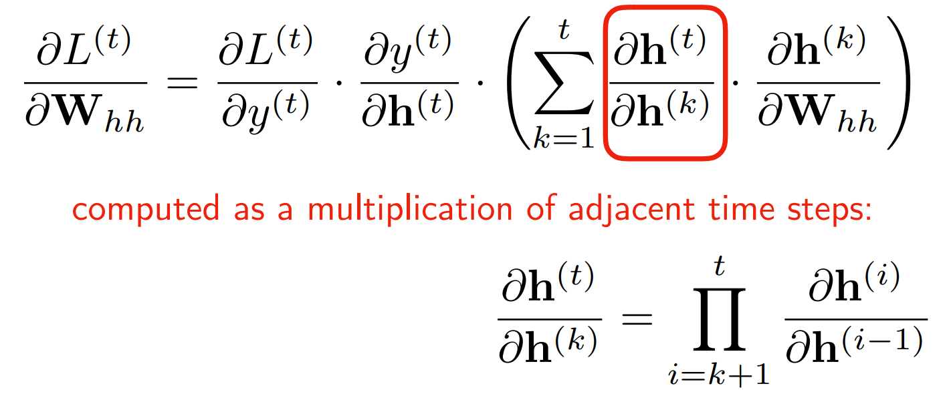
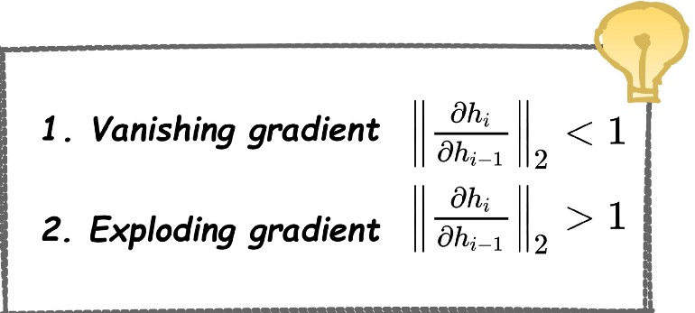
Standard RNN Gradient Flow: Expoding Gradients

Slide 11
Solutions to the vanishing/exploding gradient problems
Truncated backpropagation through time (TBPTT)
simply limits the number of time steps the signal can backpropagate after each forward pass.
Long short-term memory (LSTM)
uses a memory cell for modeling long-range dependencies and avoid VGP
Gradient Clipping
set a max value for gradients if they grow to large

Slide 12
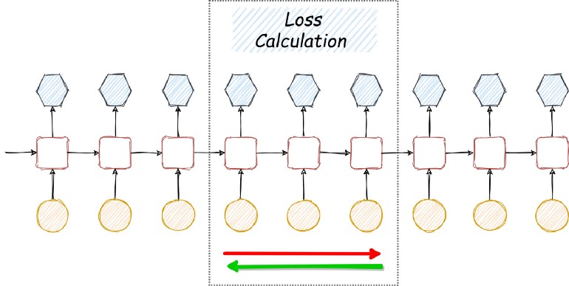
Truncated Backpropagation Through Time
Truncated BPTT trick tries to overcome the VGP by considering a moving window through the training process

Slide 13
13 LSTM로 교통 흐름 예측

Slide 14
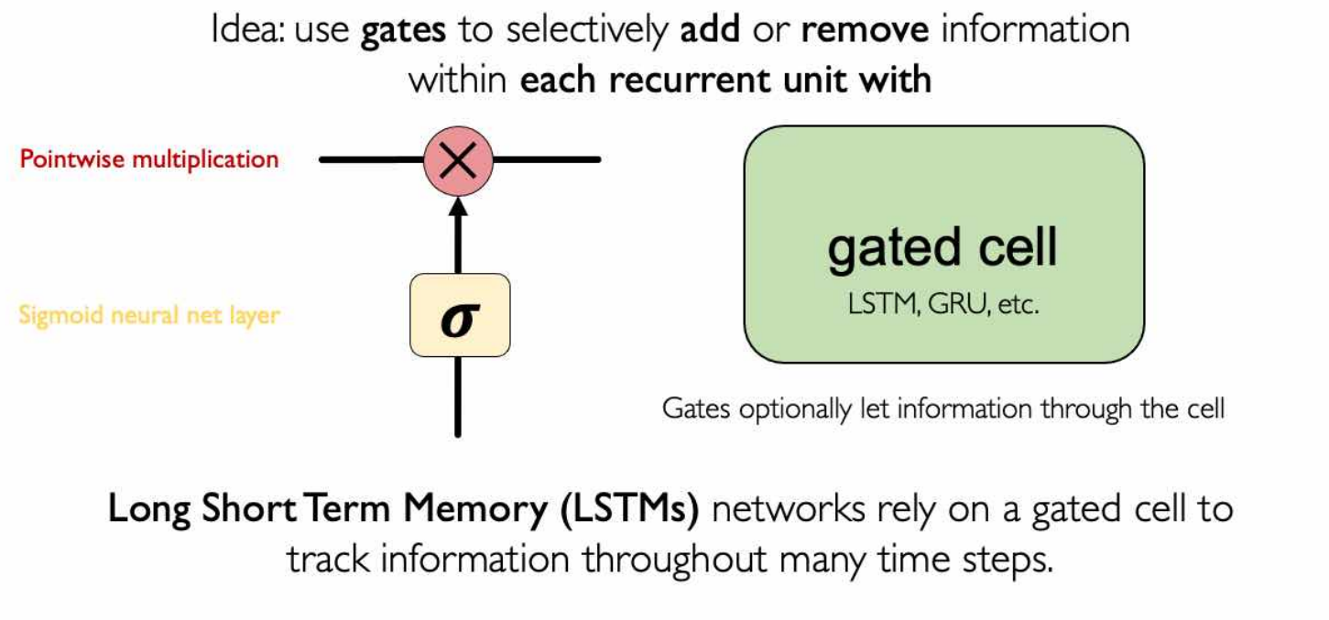
Trick : Gated Cells

Slide 15
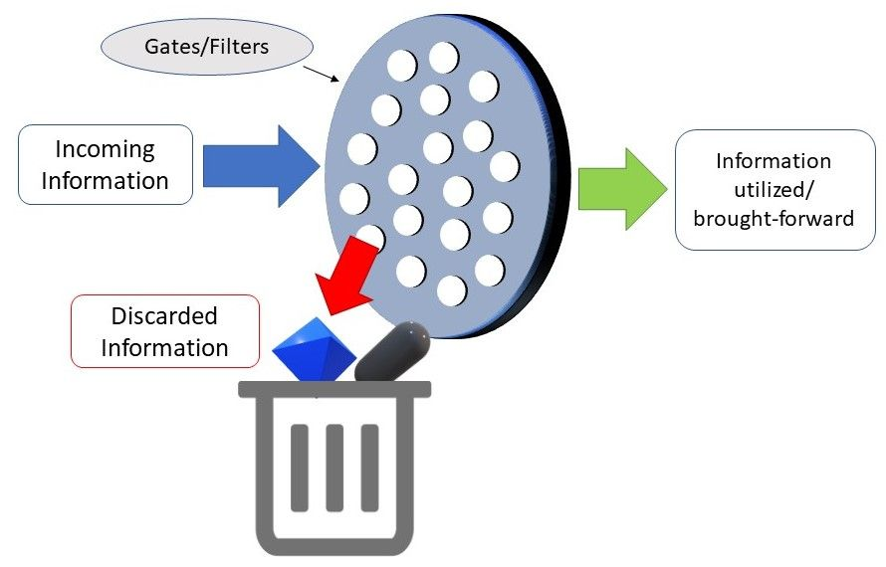
Gates control the flow of information to/from the memory
Trick #3: Gated Cells
4
3
2
1

Slide 16
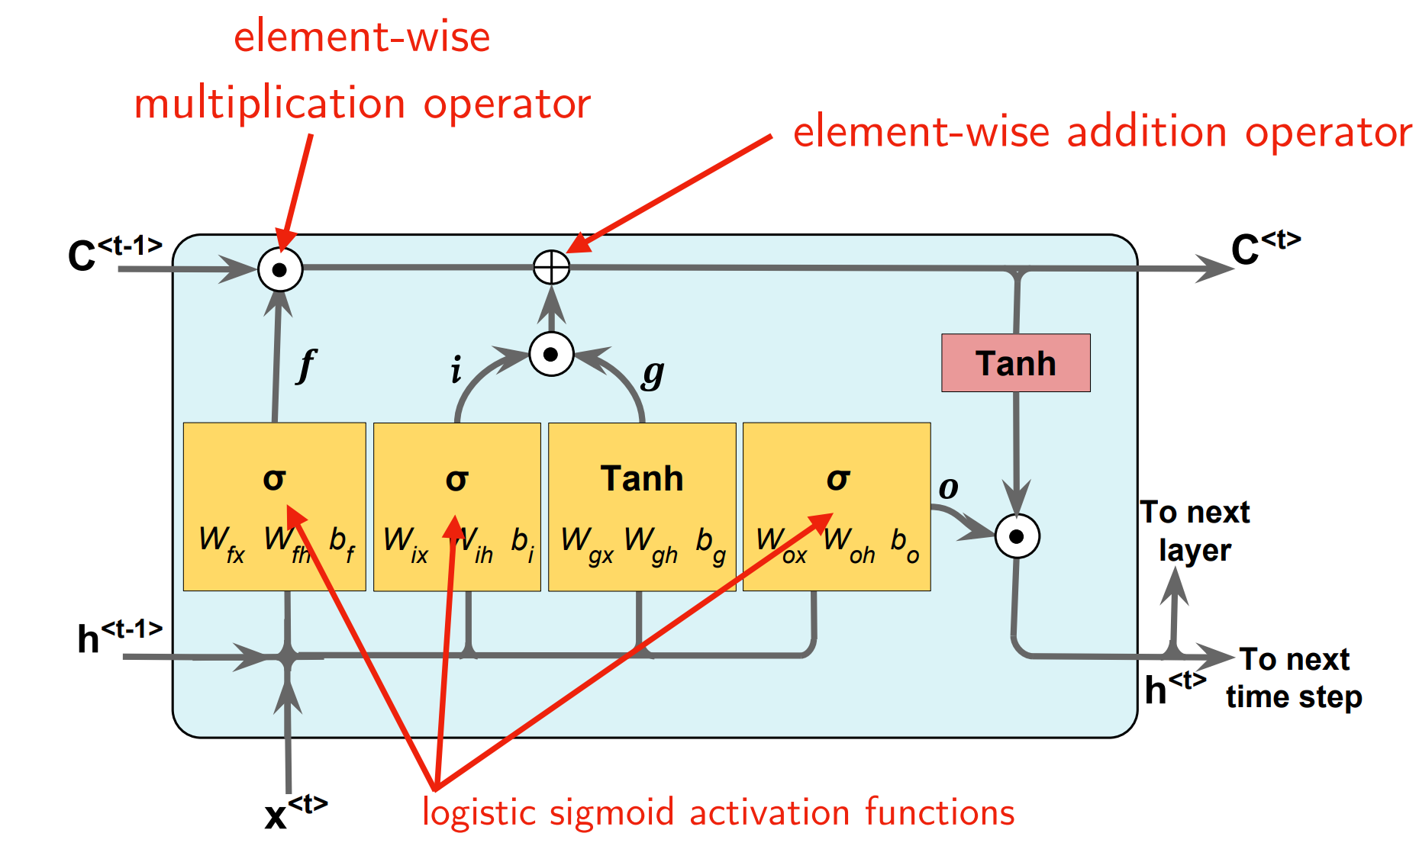
Long-short term memory (LSTM) : Cell state
Cell state at previous time step
Cell state at current time step
Activation for next time step
Activation from previous time step

Slide 17
핵심 사항 정리
데이터 전처리
시계열 데이터의 과거 기억의 길이를 windows 한다면, 그 길이는 중요한 파라미터이다.
windows=12 (1시간)을 권장한다.
RNN의 한계점을 극복하고 LSTM의 장점을 반영하기 위해서는 긴 기억 계산을 시도해 보자
windows=144 (12시간)을 설정하면 컴퓨터 계산 시간이 많이 필요로 한다.
Many-to-One 형태의 응용 모델로 설계하자.
과거 기억으로 바로 다음 순간(미래) 값을 예측한다.
단항(Uni-variant) 값을 사용한ㅏ.
여기서는 속도만을 고려한다.
LSTM 모델 설정 및 모델 이해
return_sequences=True는 Many-to-Many 형태에서 이전 Layer의 정보를 다음 층에 전달한다.
웨이트가 초기화할 필요없이 유지된다.
디폴트 활성함수는 tanh이다. relu도 사용할 수 있지만 GPU에서 Blas를 이용한 고속 처리는 안된다.
뉴런에 대하여
각각 LSTM에서 기억의 길이마다 뉴런 개수를 정할 수 있다. (여기서는 60으로 설정함)
출력층은 1개의 뉴런을 갖는다. (Many-to-One 문제임)

Slide 18
Many-to-One RNN Data Structure
X_train[7000,50,1]
y_train[7000,1,1]
number of look back : nb (50)
number of look forward : nF (1)
1
50
1
1
batch_size
7,000

Slide 19
Many-to-Many RNN Data Structure
X_train[7000,50,1]
y_train[7000,nF,1]
number of look back : nb (50)
number of look forward : nF(4)
1
50
4
1
batch_size
7,000

Slide 20
RNN Input-Output Data Structure
Input_Shape=(nBatch,LB,Feature)
Multiple LABELS
Input X
LB=Look_back (24H)
Target Y
LF=Look_forward (2H)
Feature
Training Data
Testing Data
VDS, RSE Data Preprocessing for LSTM

Slide 21
RNN으로 교통흐름 예측 실습 - VDS 데이터, SimpleRNN

Slide 22
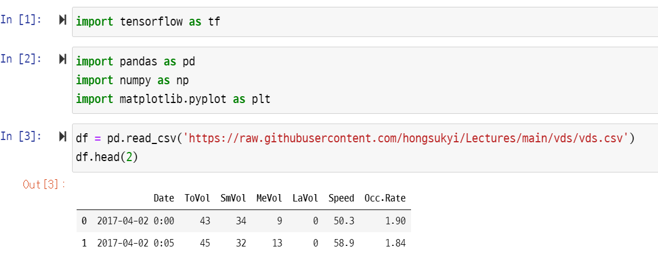
VDS 데이터 다운로드

Slide 23
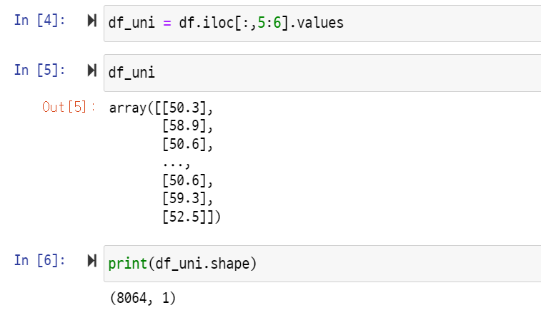
차량 속도를 입력으로 사용

Slide 24
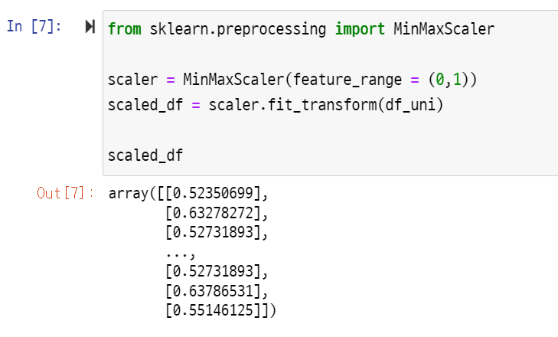
입력을 정규화

Slide 25
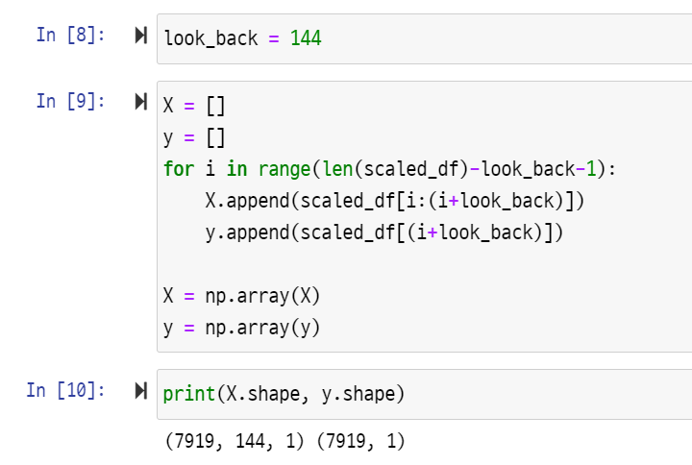
RNN 데이터 구조 만들기

Slide 26
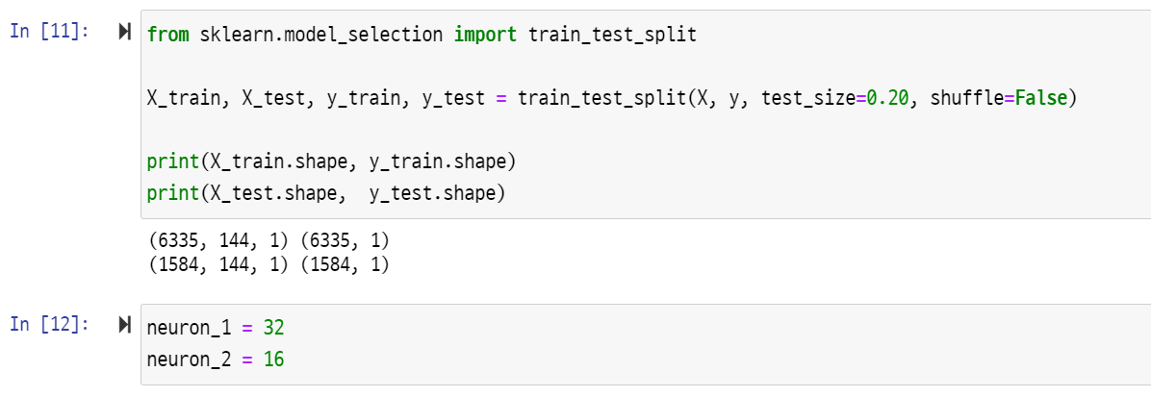
훈련과 테스트 데이터 나누기

Slide 27
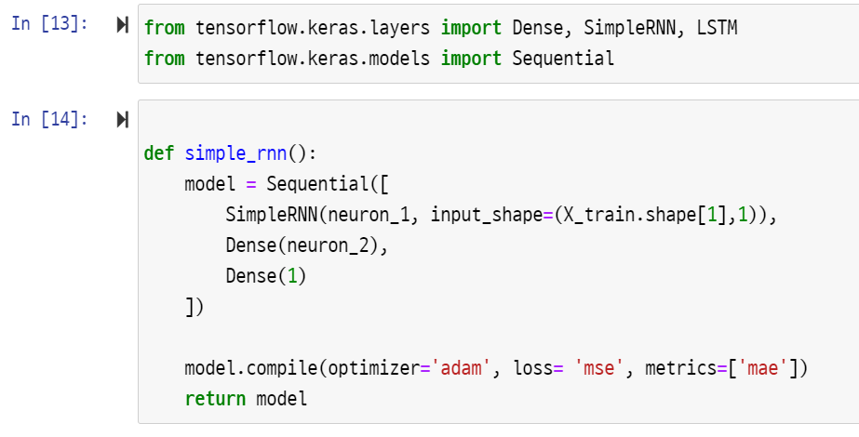
간단한 RNN 모델 아키텍처 : SimpleRNN

Slide 28
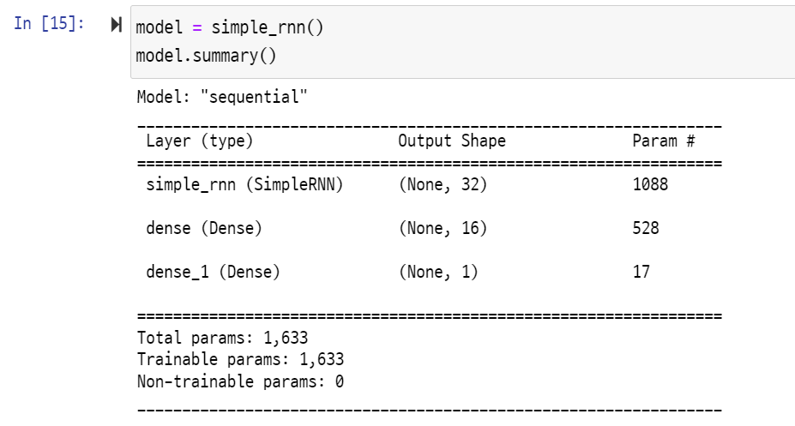
모델 파리미터 계산

Slide 29
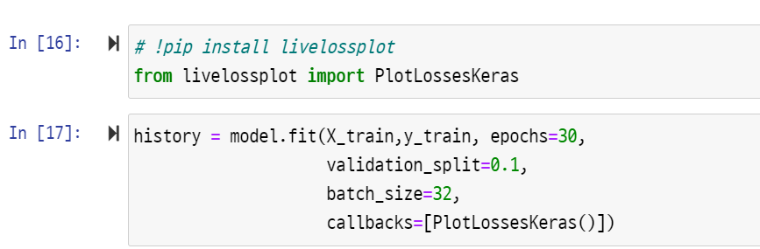
모델 훈련과 실시간 가시화

Slide 30
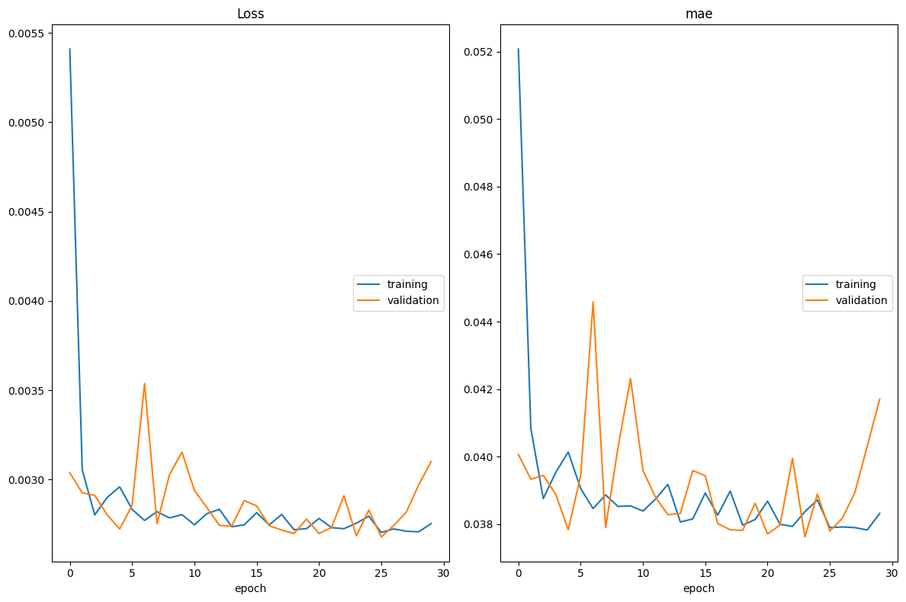
PlotLossesKeras 결과

Slide 31
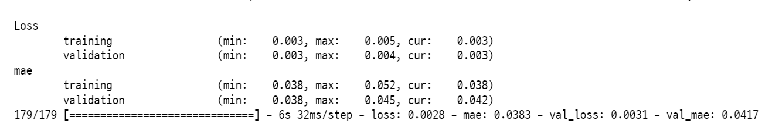
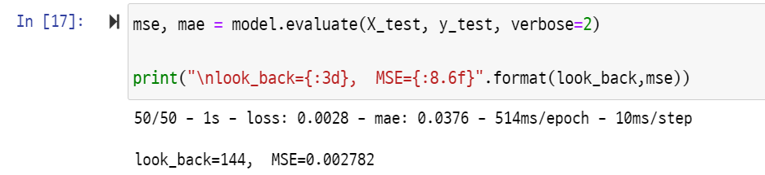
훈련과정 손실값
숙제 제출 할 때 사용할 것

Slide 32
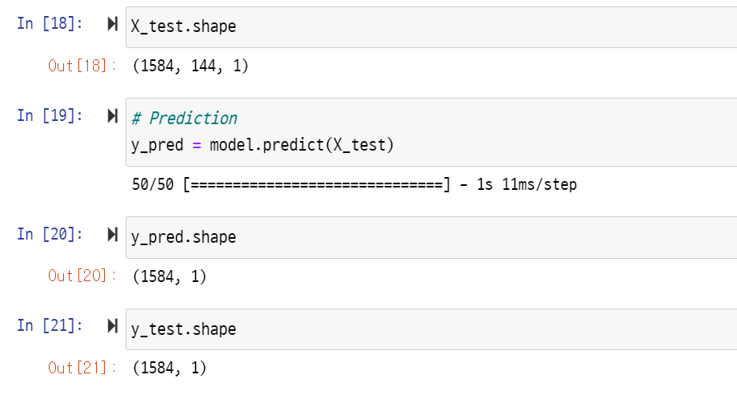
테스트 데이터 활용한 예측

Slide 33
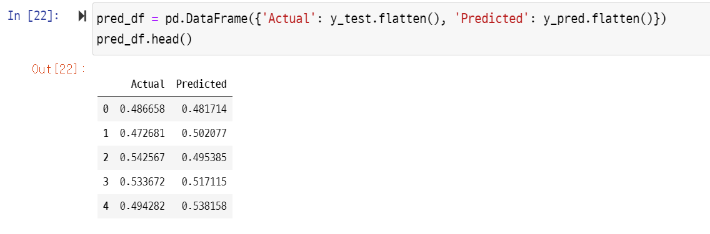
예측값 대 실제값 비교

Slide 34
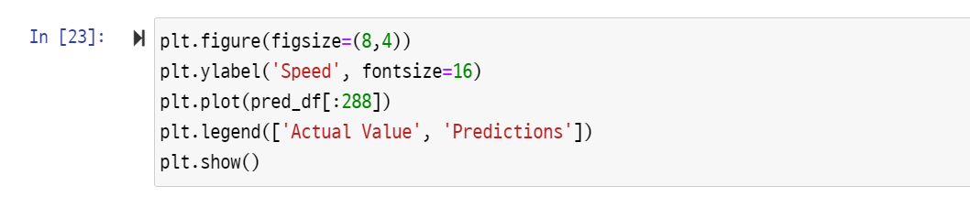
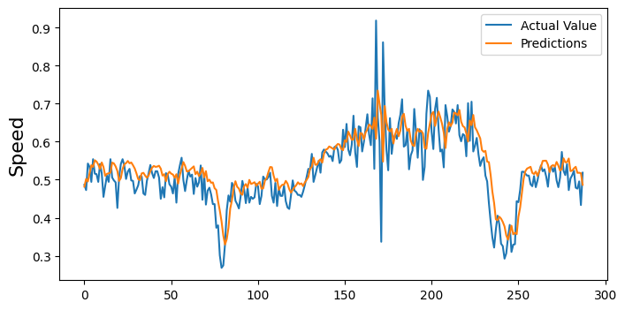
정규화된 차량 속도 예측

Slide 35
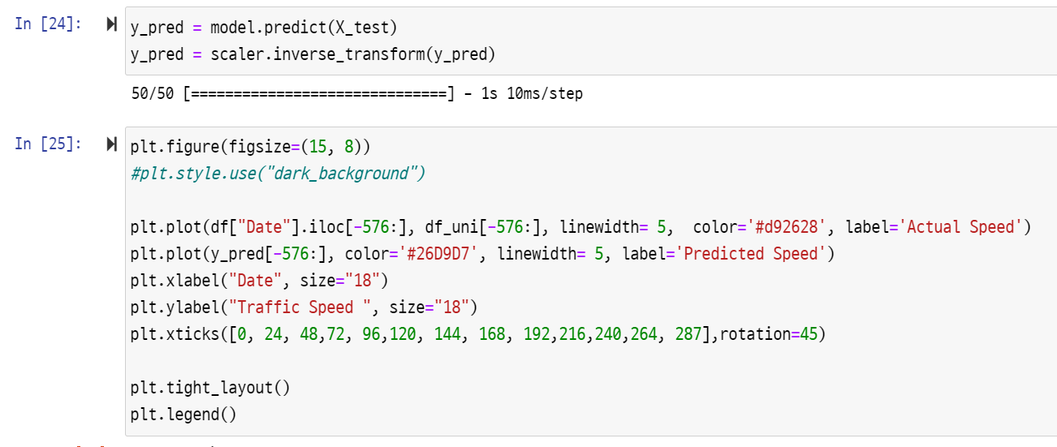
차량속도 원래 값으로 예측

Slide 36
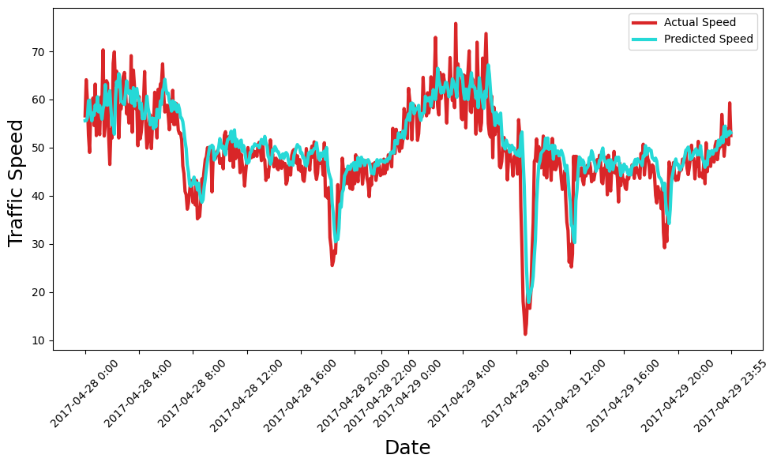
실제값으로 차량 속도 예측 (2일)

Slide 37
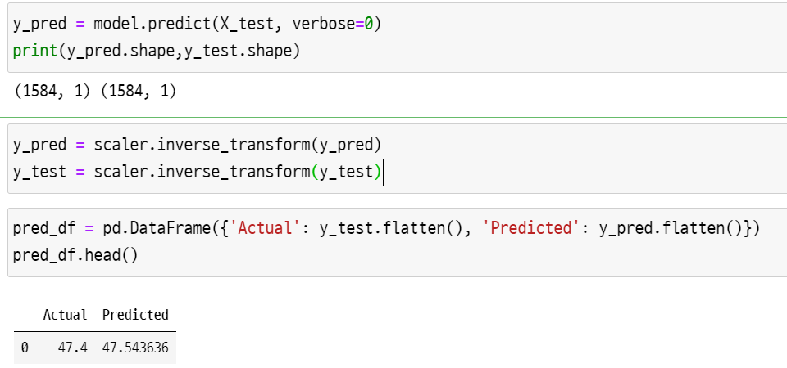
원래 속도로 환원

Slide 38
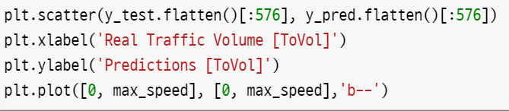
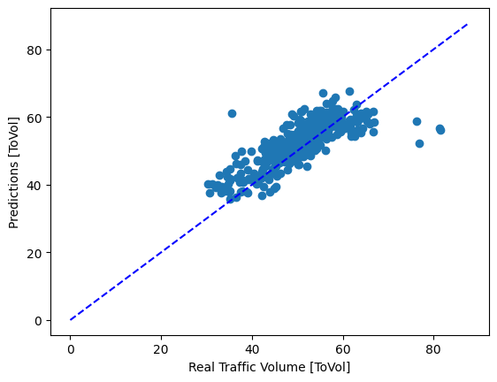
실제값과 예측 오차

Slide 39
숙제
SimpleRNN 하이퍼파라미터 최적화
속도(Speed)와 교통량에 대하여 아래 표를 작성하세요
Look_back은 수정하지 말것
뉴런 개수와 은닉층은 수정 가능함
가장 작은 MSE 값을 제출하고 그때 파이미터 값도 제시함
항목 | Look_back | 뉴런 | 은닉층 | MSE
Speed | 12
Speed | 288
ToVol | 288

Slide 40

TRUST
2023
KISTI
Korea Institute of Science
and Technology Information

